Slide 1

Visite de terrain à Namur
Equipe de formateurs:
CREAT (UCLouvain) V. Bottieau, B. Le Fort, A. Sinzot
IGEAT (ULB): F. Goffin, M. Haine, S. Verelst
Lepur (ULiège): N. Duvivier, S. Marbehant, J. Privot
Séminaire transversal « Enjeux climatiques – Sobriété énergétique »
Journée 2

Slide 2
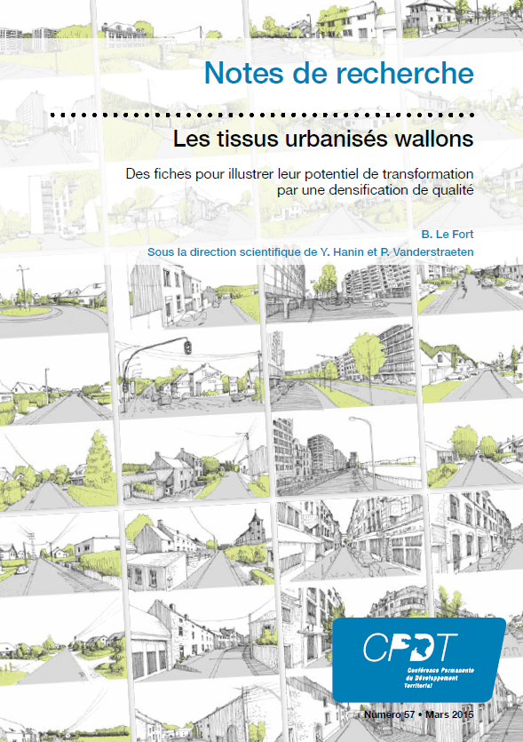
Les tissus urbanisés wallon
Notes de recherche
Numéro 57 – mars 2015
https://cpdt.wallonie.be/publications/note-de-recherche/note-de-recherche-57
Des fiches pour illustrer les tissus urbanisés wallons et leur potentiel de transformation
Séminaire transversal « Enjeux climatiques – Sobriété énergétique » - Journée 2

Slide 3
Enjeux de la densification
Répondre aux besoins des citoyens en logements et services
Développer l’habitat durable
Freiner l’étalement urbain
Objectif
Augmenter l’attractivité des agglomérations par la qualité du cadre de vie
Nécessité d’aborder la question de la densification des centralités wallonnes à travers les concepts des tissus urbanisés
Séminaire transversal « Enjeux climatiques – Sobriété énergétique » - Journée 2

Slide 4
Paramètres pris en compte
Formes urbaines et modes d’habitats
La densification comme levier pour la qualité de vie
Faisabilité économique et juridique
Soutenabilité environnementale et acceptabilité sociale
Séminaire transversal « Enjeux climatiques – Sobriété énergétique » - Journée 2

Slide 5
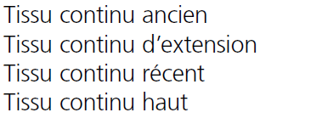

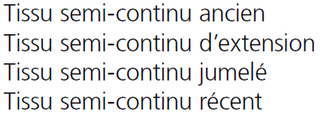
Définition de 12 types de tissus urbanisés
Séminaire transversal « Enjeux climatiques – Sobriété énergétique » - Journée 2

Slide 6
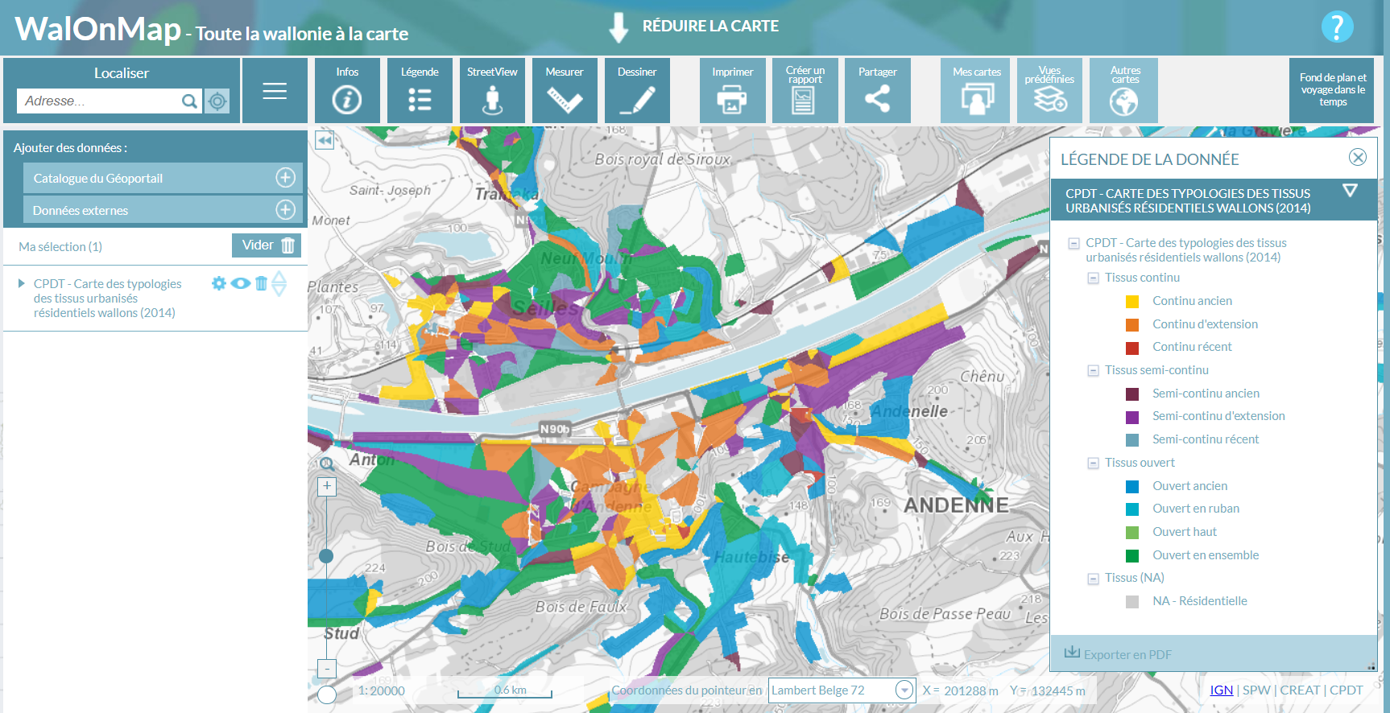
Disponible sur le Géoportail de la Wallonie
Séminaire transversal « Enjeux climatiques – Sobriété énergétique » - Journée 2

Slide 7

La cartographie est le résultat d'une analyse SIG à l'échelle régionale Elle permet d'avoir une idée globale de l'agencement des tissus Mais, elle mérite d'être confrontée à la réalité de terrain
Séminaire transversal « Enjeux climatiques – Sobriété énergétique » - Journée 2

Slide 8
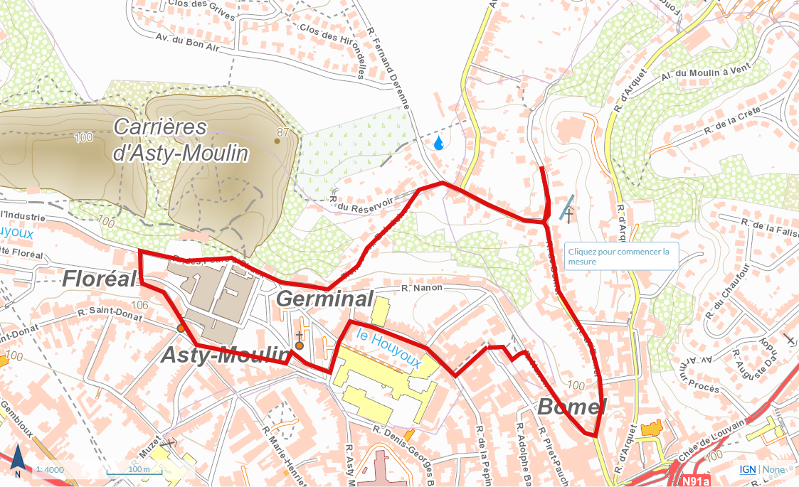
Nous sommes ICI
Séminaire transversal « Enjeux climatiques – Sobriété énergétique » - Journée 2

Slide 9
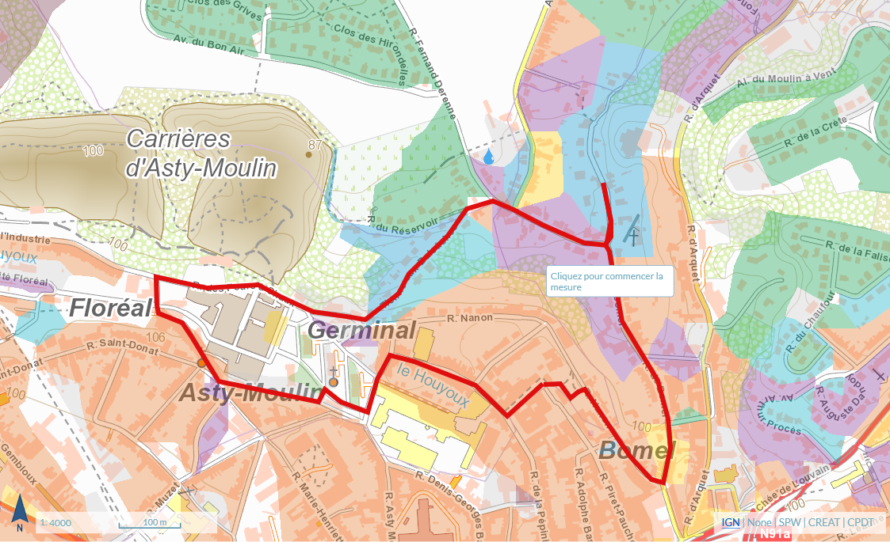
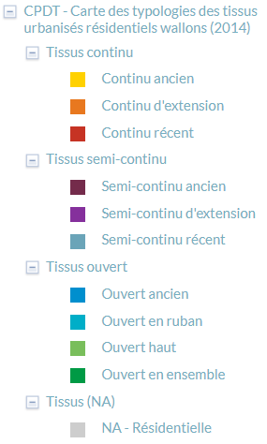
Nous sommes ICI
Séminaire transversal « Enjeux climatiques – Sobriété énergétique » - Journée 2

Slide 10
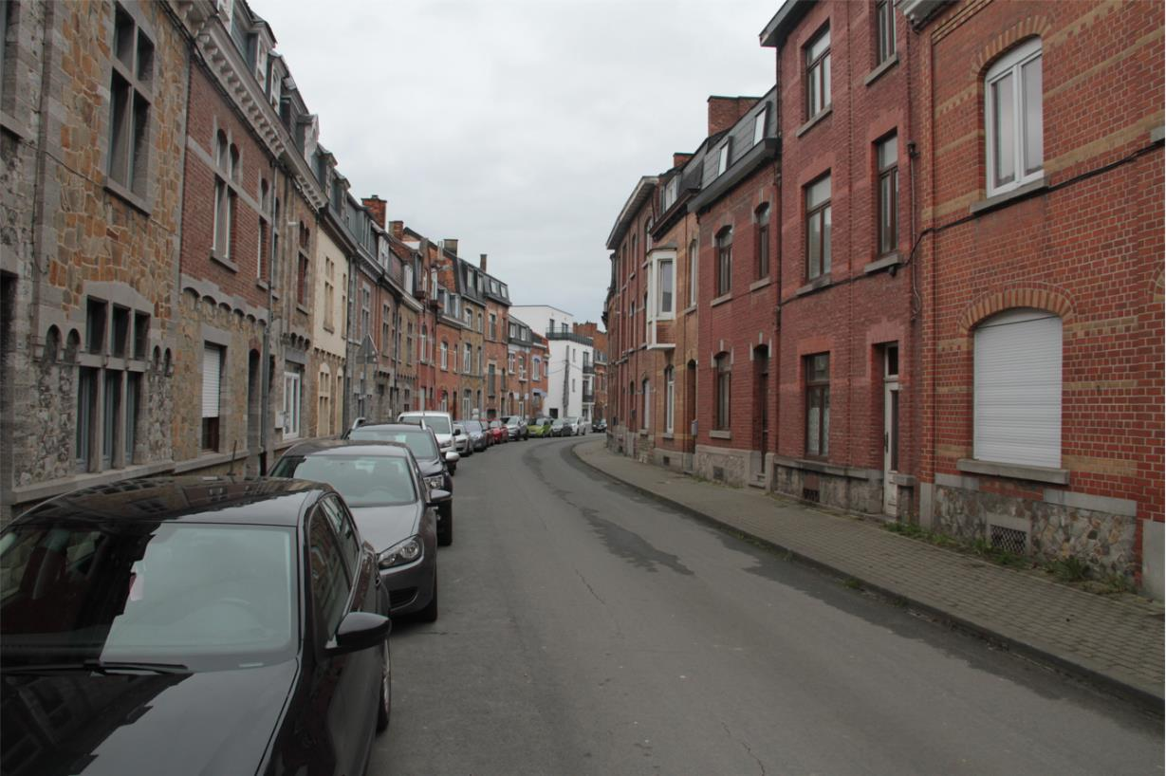
TISSU CONTINU D’EXTENSION
Séminaire transversal « Enjeux climatiques – Sobriété énergétique » - Journée 2

Slide 11
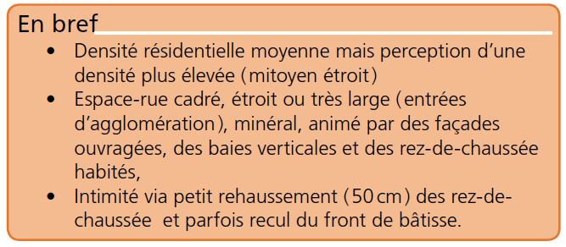
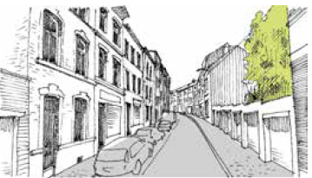
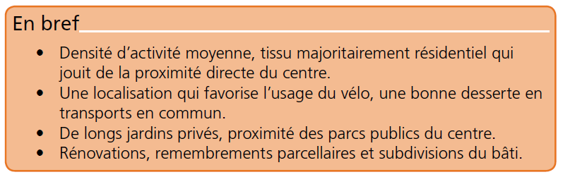
Ce tissu urbanisé se situe généralement aux anciennes portes de ville et de village et s’étire le long des voies structurantes.
Il est constitué de maisons mitoyennes sur des parcelles étroites ( 6 à 8 m ) et profondes ( 60 m ).
Séminaire transversal « Enjeux climatiques – Sobriété énergétique » - Journée 2

Slide 12
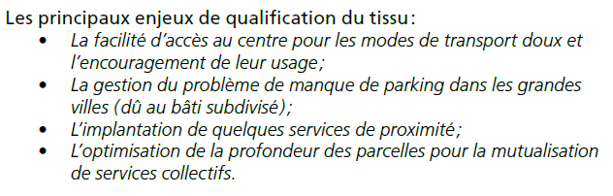
Séminaire transversal « Enjeux climatiques – Sobriété énergétique » - Journée 2

Slide 13
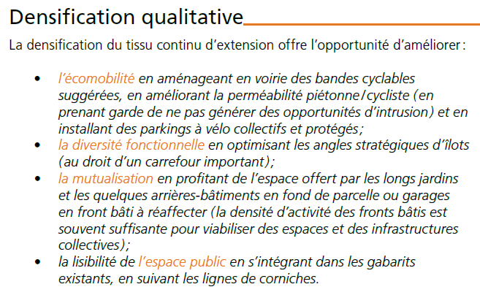
Séminaire transversal « Enjeux climatiques – Sobriété énergétique » - Journée 2

Slide 14
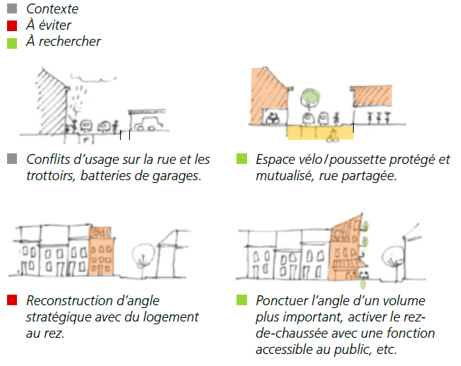
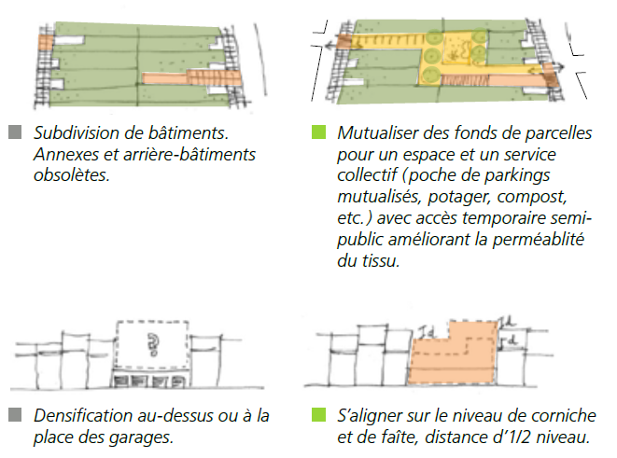
Séminaire transversal « Enjeux climatiques – Sobriété énergétique » - Journée 2

Slide 15
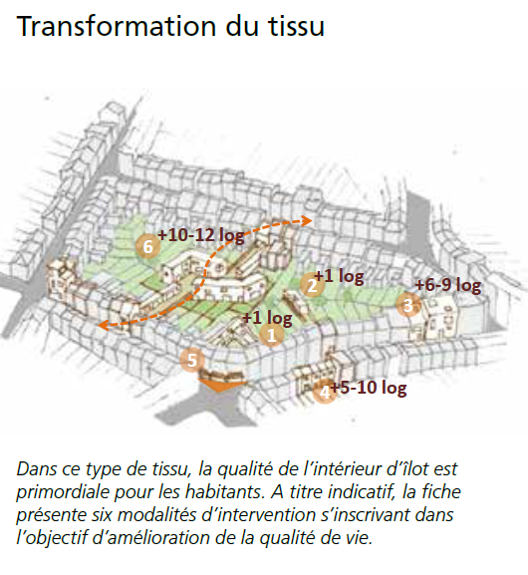
Réaffectation en logement des annexes et arrières-bâtiments non-résidentiels
Construction en fond de parcelle
Démolition / reconstruction
Construction sur des friches
Implantation de commerces de proximités aux angles des carrefours et aménagement de l’espace public
Construction en intérieur d’îlot après la démolition d’un arrière-bâtiment
Séminaire transversal « Enjeux climatiques – Sobriété énergétique » - Journée 2

Slide 16
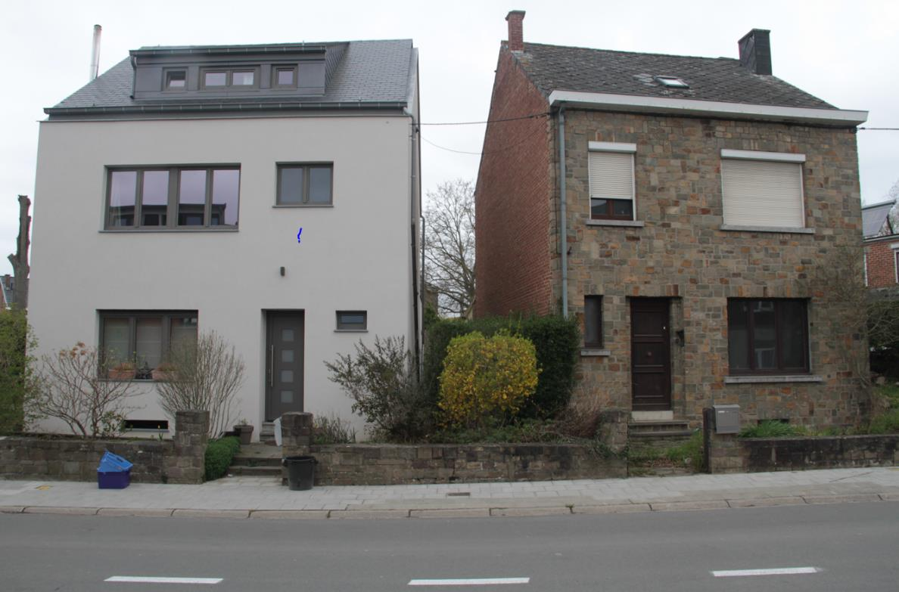
TISSU SEMI-CONTINU D’EXTENSION
Séminaire transversal « Enjeux climatiques – Sobriété énergétique » - Journée 2

Slide 17
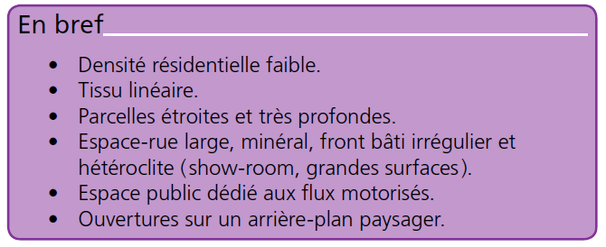
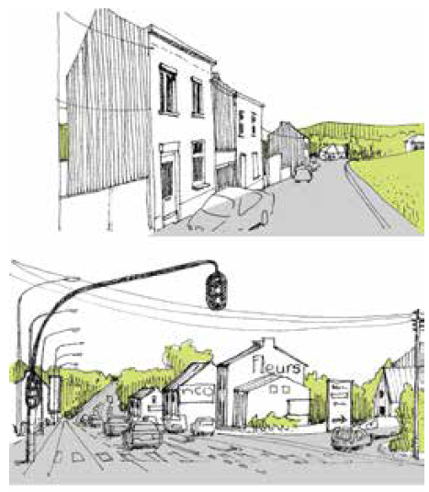
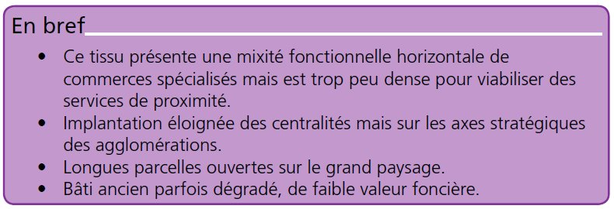
Ce tissu urbanisé linéaire est constitué d’une majorité de maisons trois façades (souvent des mitoyens en attente) sur des parcelles étroites (6 à 8 m) et profondes (100 m). Ce type s’étire hors agglomération et résulte d’un tracé à travers un plateau agricole ou dans une vallée.
Séminaire transversal « Enjeux climatiques – Sobriété énergétique » - Journée 2

Slide 18
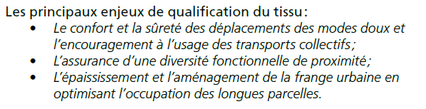
Séminaire transversal « Enjeux climatiques – Sobriété énergétique » - Journée 2

Slide 19
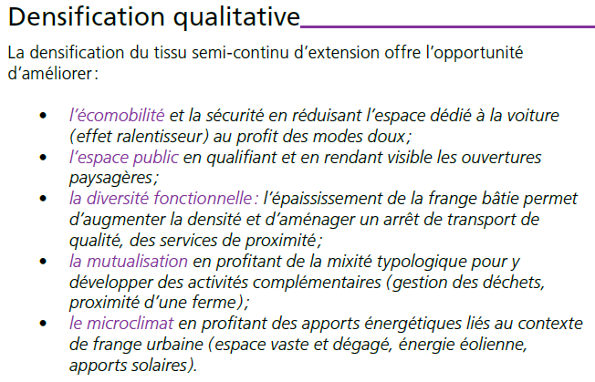
Séminaire transversal « Enjeux climatiques – Sobriété énergétique » - Journée 2

Slide 20
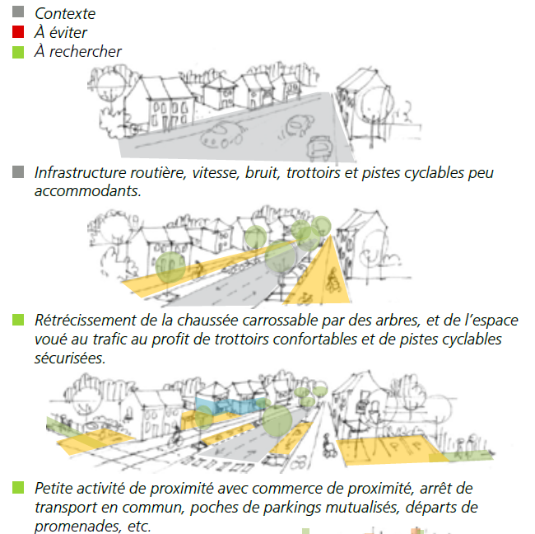
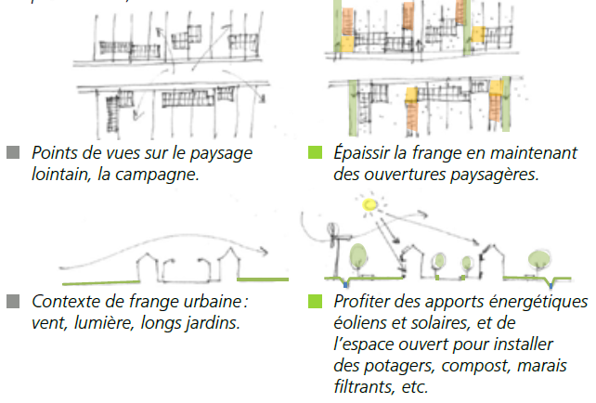
Séminaire transversal « Enjeux climatiques – Sobriété énergétique » - Journée 2

Slide 21
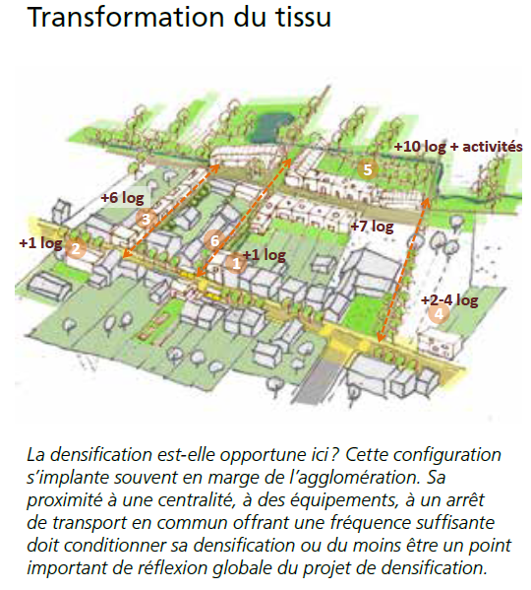
Subdivision
Construction d’un nouveau bâtiment à front de chaussée (et aménagement d’un accès pour le bâtiment existant à l’arrière)
Construction dans une « dent creuse »
Remembrement parcellaire (densification + espace public + rez-de-chaussée évolutif)
Travail de la frange urbaine
Nouvelle rue le long des parcelles profondes
Séminaire transversal « Enjeux climatiques – Sobriété énergétique » - Journée 2

Slide 22
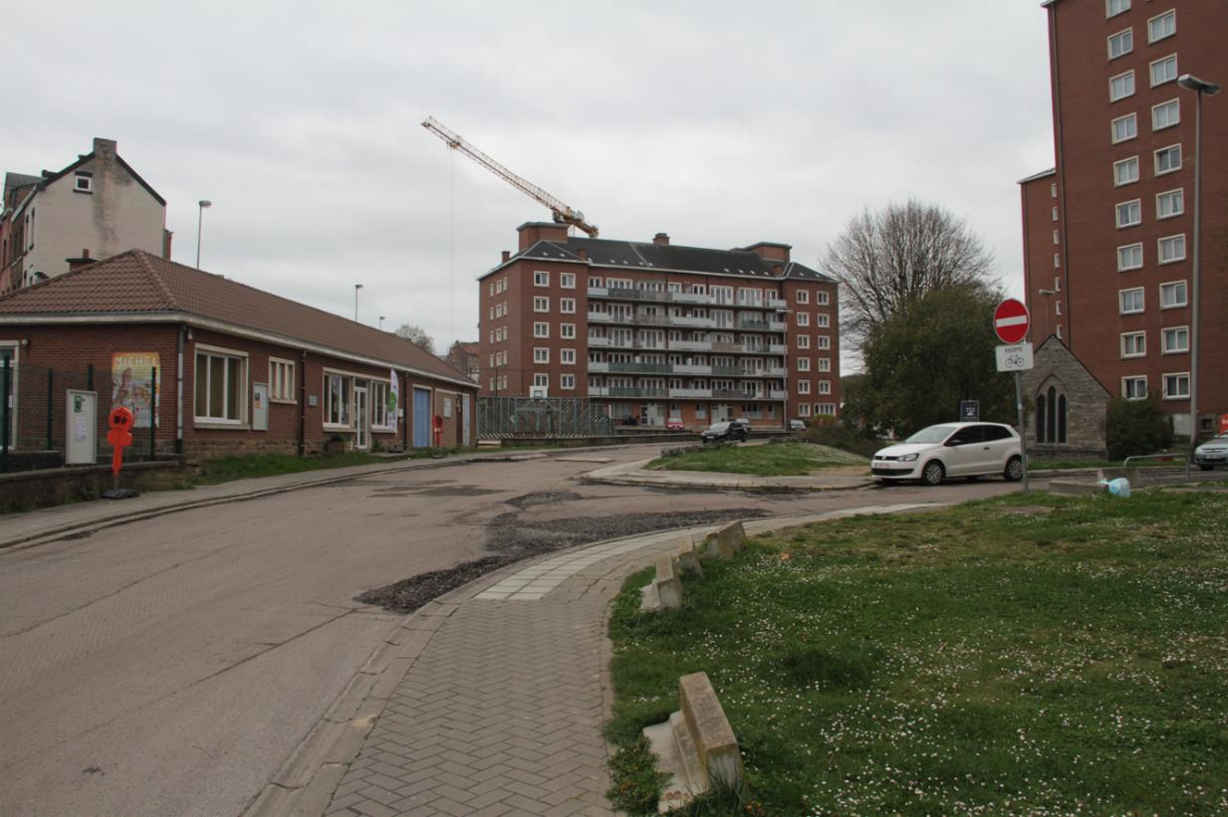
TISSU OUVERT HAUT
Séminaire transversal « Enjeux climatiques – Sobriété énergétique » - Journée 2

Slide 23
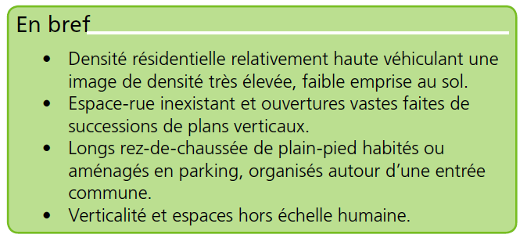
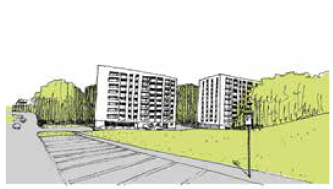
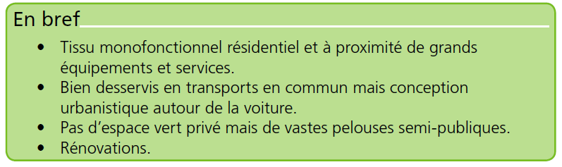
Ce tissu urbanisé se situe généralement dans les faubourgs des villes. Il est le
résultat d’un projet d’ensemble d’immeubles à appartements de plus de trois étages isolés sur des grandes parcelles de taille variable.
Séminaire transversal « Enjeux climatiques – Sobriété énergétique » - Journée 2

Slide 24
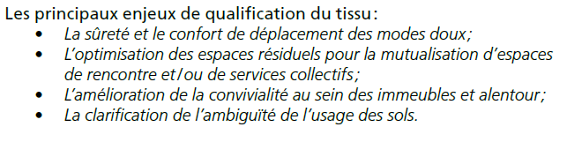
Séminaire transversal « Enjeux climatiques – Sobriété énergétique » - Journée 2

Slide 25
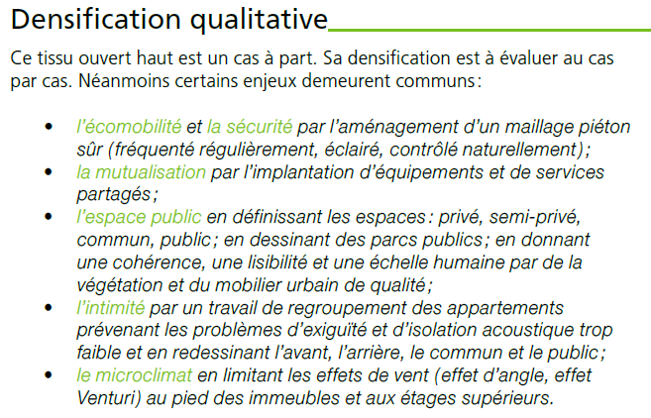
Séminaire transversal « Enjeux climatiques – Sobriété énergétique » - Journée 2

Slide 26
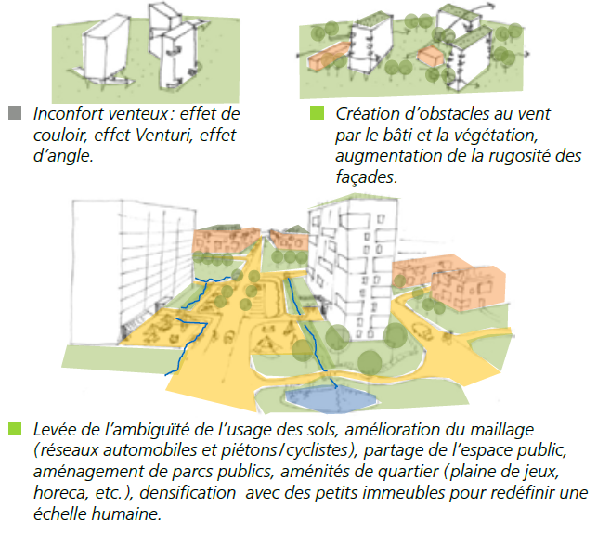
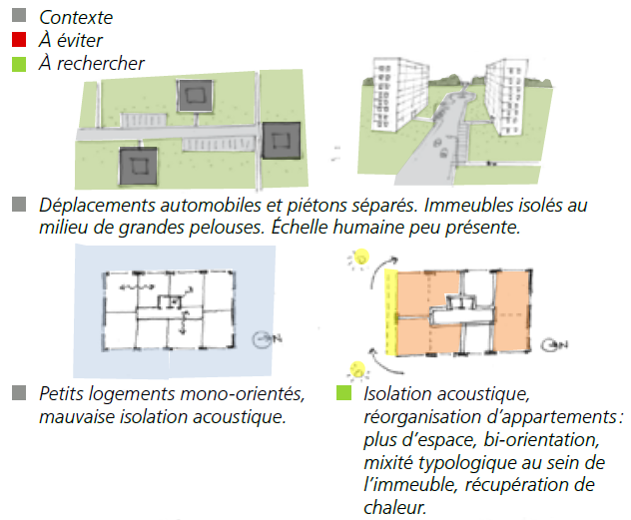
Séminaire transversal « Enjeux climatiques – Sobriété énergétique » - Journée 2

Slide 27
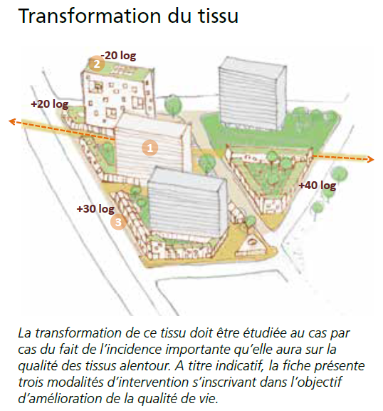
Rénovation des façades et des appartements
Réorganisation interne des étages, « dédensification » (fusion d’appartements pour diversité de tailles de logements)
Développement d’un nouveau front bâti à front de voirie
Séminaire transversal « Enjeux climatiques – Sobriété énergétique » - Journée 2

Slide 28
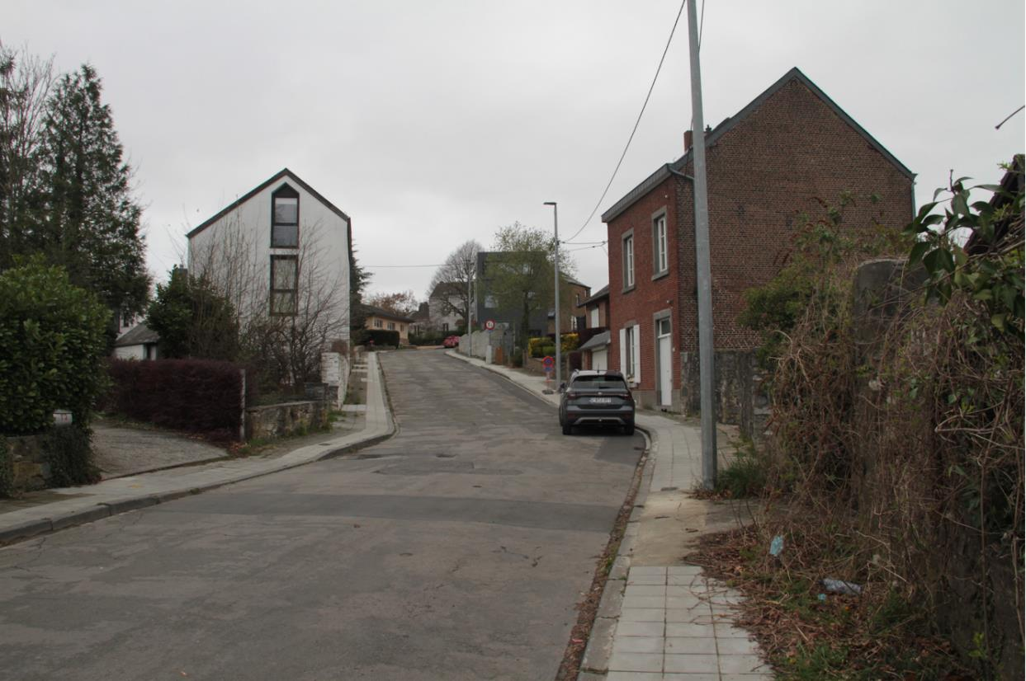
TISSU OUVERT ANCIEN
Séminaire transversal « Enjeux climatiques – Sobriété énergétique » - Journée 2

Slide 29
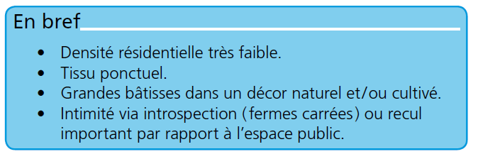
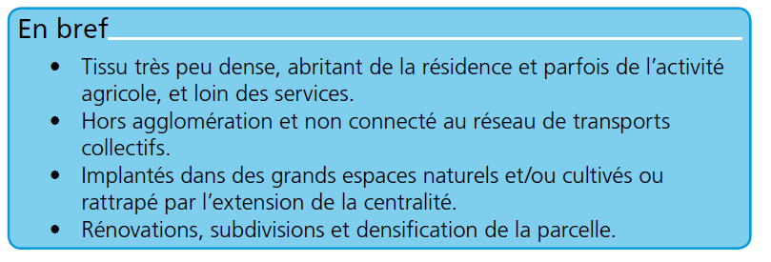
Ce type de tissu est constitué d’immeubles datant d’avant 1945 isolés sur des grandes parcelles de plus de 6,5 ares implantées principalement hors des agglomérations.
Séminaire transversal « Enjeux climatiques – Sobriété énergétique » - Journée 2

Slide 30
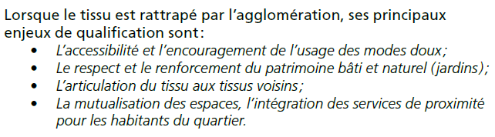
Séminaire transversal « Enjeux climatiques – Sobriété énergétique » - Journée 2

Slide 31
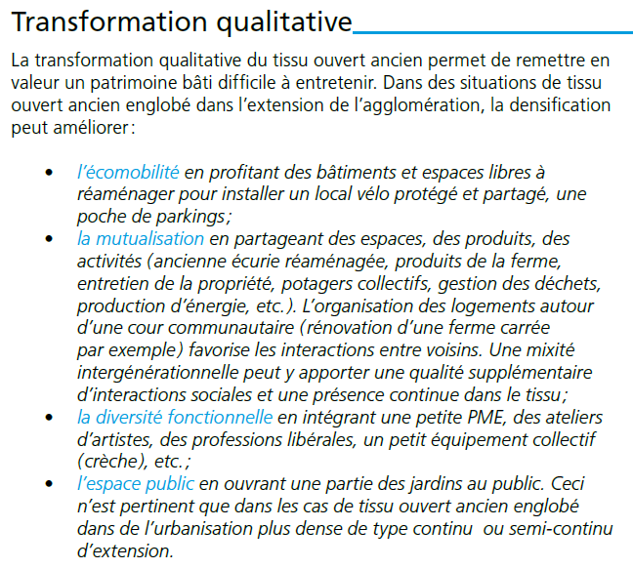
Séminaire transversal « Enjeux climatiques – Sobriété énergétique » - Journée 2

Slide 32
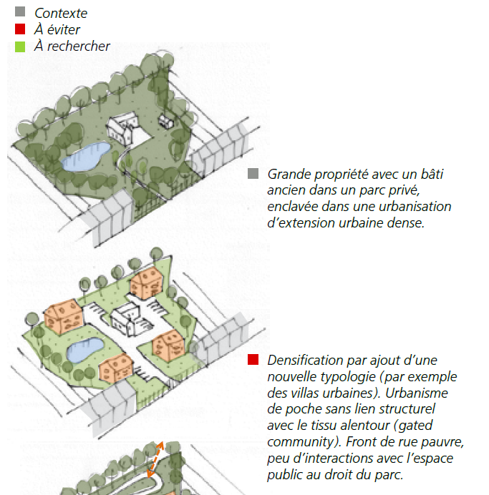
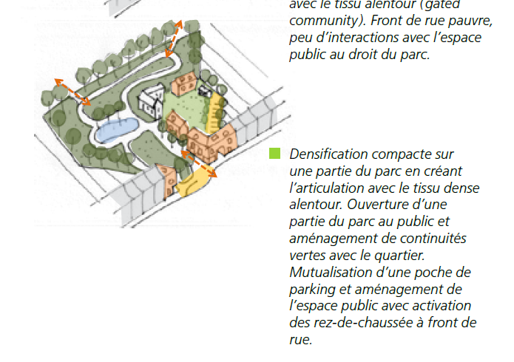
Séminaire transversal « Enjeux climatiques – Sobriété énergétique » - Journée 2

Slide 33
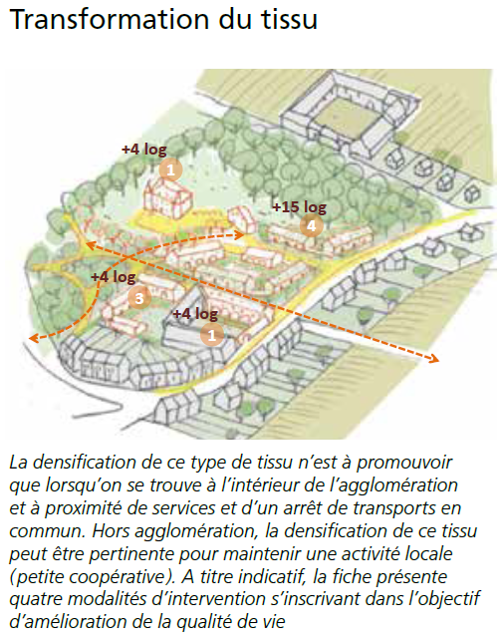
Rénovation, réaffectation, subdivision
Extension horizontale
Rénovation, subdivision d’une grande bâtisse et construction neuve sur la propriété
Subdivision parcellaire et construction neuve
Séminaire transversal « Enjeux climatiques – Sobriété énergétique » - Journée 2

Slide 34
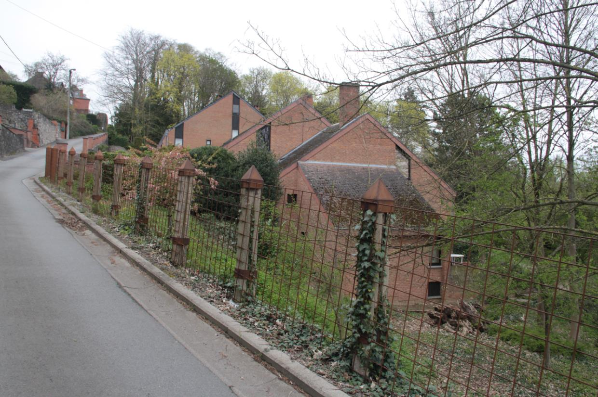
TISSU OUVERT EN RUBAN
Séminaire transversal « Enjeux climatiques – Sobriété énergétique » - Journée 2

Slide 35
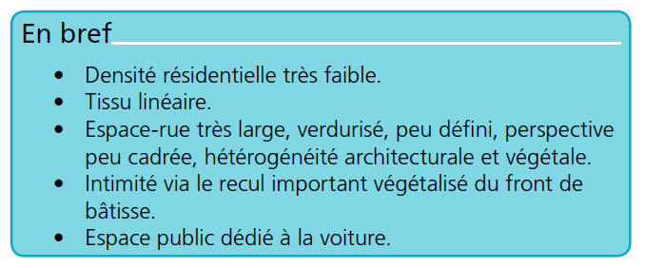
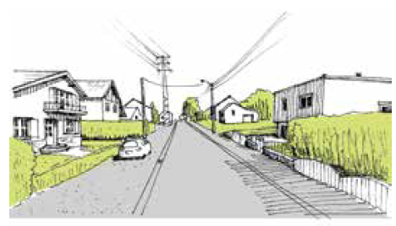
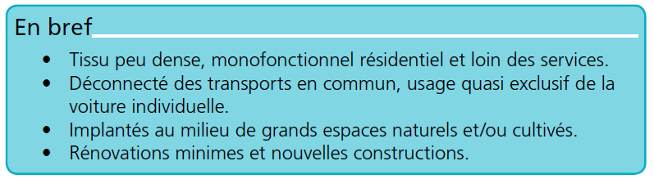
Ce tissu urbanisé s’étire aux portes des agglomérations et des villages, le long des voies de liaison. Il est le résultat d’une urbanisation extensive spontanée de maisons isolées sur des grandes parcelles de plus de 6,5 ares.
Séminaire transversal « Enjeux climatiques – Sobriété énergétique » - Journée 2

Slide 36
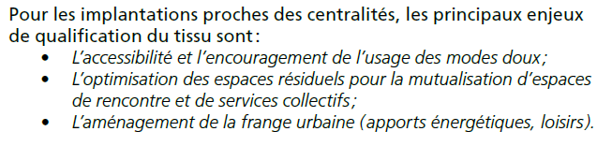
Séminaire transversal « Enjeux climatiques – Sobriété énergétique » - Journée 2

Slide 37
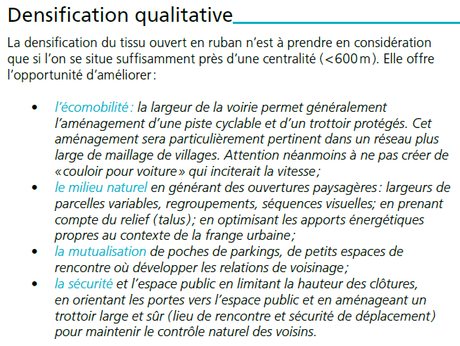
Séminaire transversal « Enjeux climatiques – Sobriété énergétique » - Journée 2

Slide 38
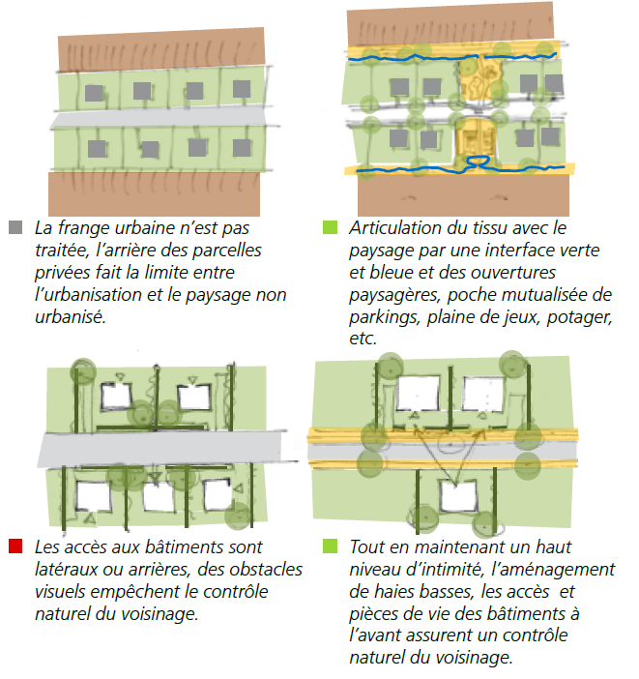
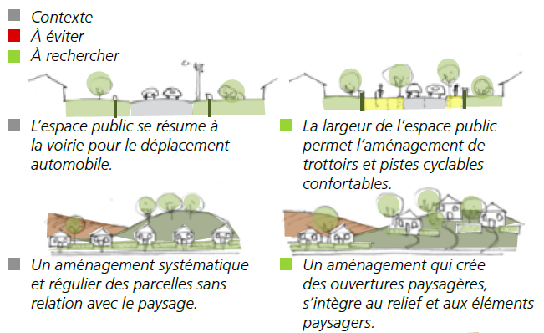
Séminaire transversal « Enjeux climatiques – Sobriété énergétique » - Journée 2

Slide 39

Extension verticale du bâti
Extension horizontale du bâti
Division parcellaire et nouvelle construction, BIMBY
Construction en fond de parcelle (habitat groupé)
Aménagement d’une charnière architecturale à la frange urbaine
Séminaire transversal « Enjeux climatiques – Sobriété énergétique » - Journée 2

Slide 40

TISSU OUVERT EN ENSEMBLE
Séminaire transversal « Enjeux climatiques – Sobriété énergétique » - Journée 2

Slide 41



Ce tissu urbanisé se situe principalement dans les faubourgs et en périphérie des centralités. Il est le résultat d’un projet d’ensemble récent de maisons isolées sur des parcelles régulières de taille moyenne (entre 2,5 et 6,5 ares).
Séminaire transversal « Enjeux climatiques – Sobriété énergétique » - Journée 2

Slide 42

Séminaire transversal « Enjeux climatiques – Sobriété énergétique » - Journée 2

Slide 43

Séminaire transversal « Enjeux climatiques – Sobriété énergétique » - Journée 2

Slide 44


Séminaire transversal « Enjeux climatiques – Sobriété énergétique » - Journée 2

Slide 45

Extension verticale du bâti
Extension horizontale du bâti
Division parcellaire et nouvelle construction, BIMBY
Construction en fond de parcelle (habitat groupé)
Augmentation du gabarit de l’angle pour créer une charnière architecturale à la frange avec le quartier adjacent
Séminaire transversal « Enjeux climatiques – Sobriété énergétique » - Journée 2

